Slide 1
量化策略开发与程序化交易
量化投资策略原理模块之一：Alpha策略

Slide 2
第五章 量化投资策略之一：Alpha策略
1
量化投资发展概述
2
常见的量化投资策略概览
3
Alpha策略

Slide 3
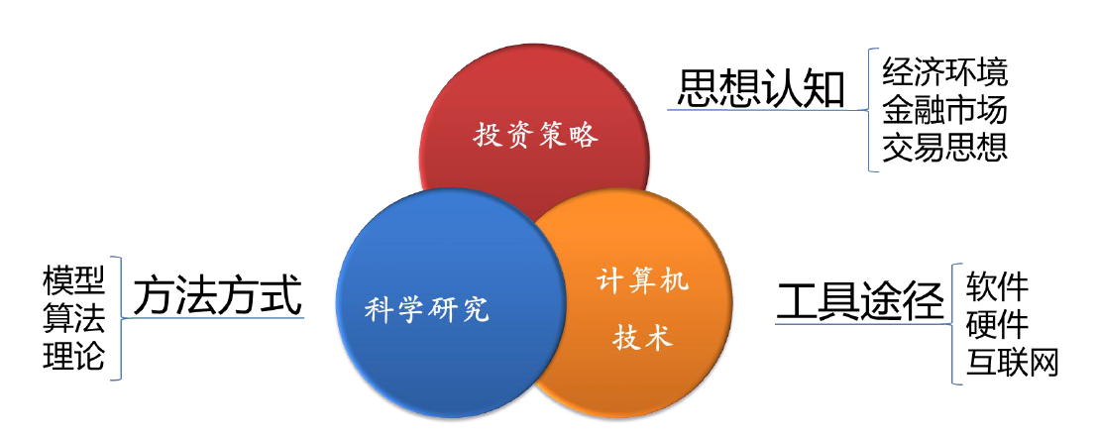
第一节 量化投资发展概述
一、什么是量化投资
量化投资就是将人的投资思想规则化、变量化、模型化，形成一整套完整、科量化的操作思路，这套操作思路可以用历史数据加以分析验证，并在交易的执行阶段可以选择使用计算机自动执行

Slide 4
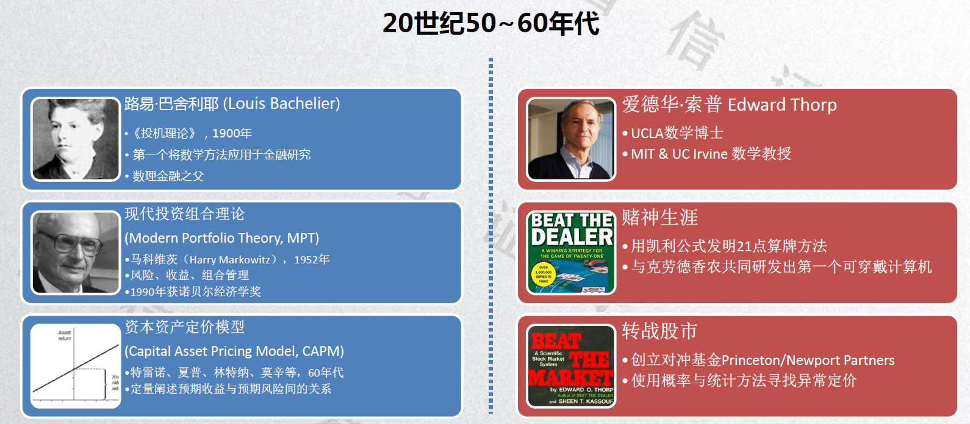
二、量化投资的发展进程
1、起步阶段

Slide 5
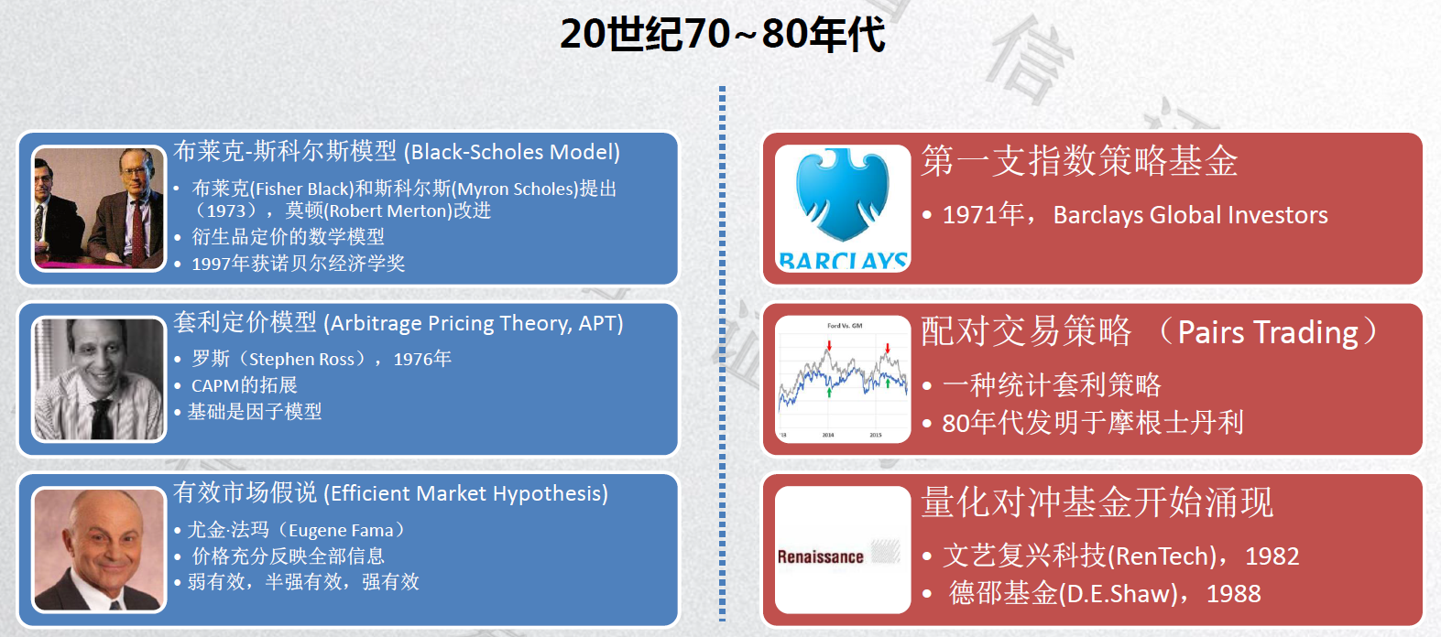
2、繁荣阶段

Slide 6
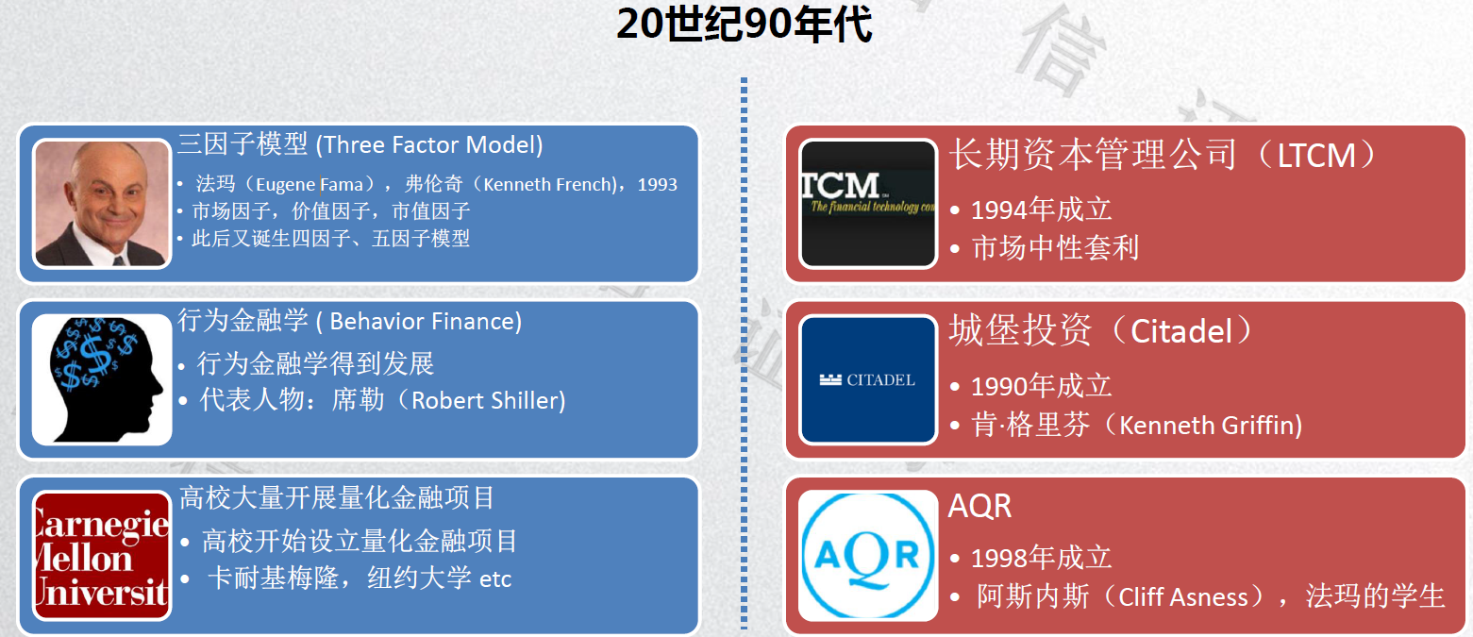
3、大发展阶段

Slide 7
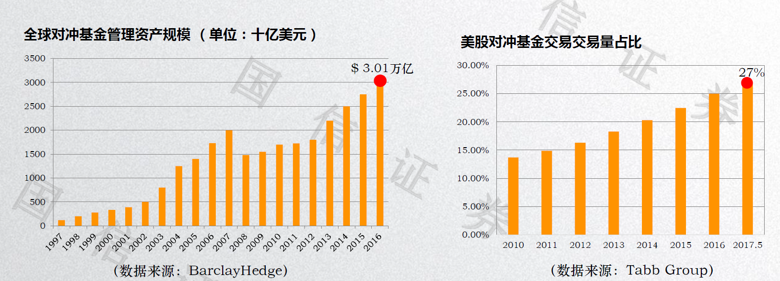
4、发展现状
截至2016年底，全球对冲基金管理资产规模达到3.01万亿美元，几乎等于国内A股深市总市值；
2017年5月，美股对冲基金已达成27%的美股交易量，首次超过了传统资管公司、银行等其他类型的机构投资者。

Slide 8
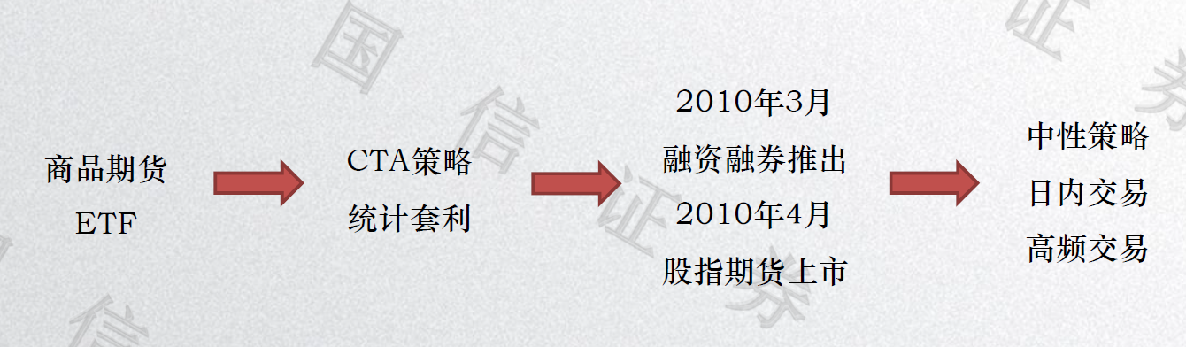
国内发展情况

Slide 9
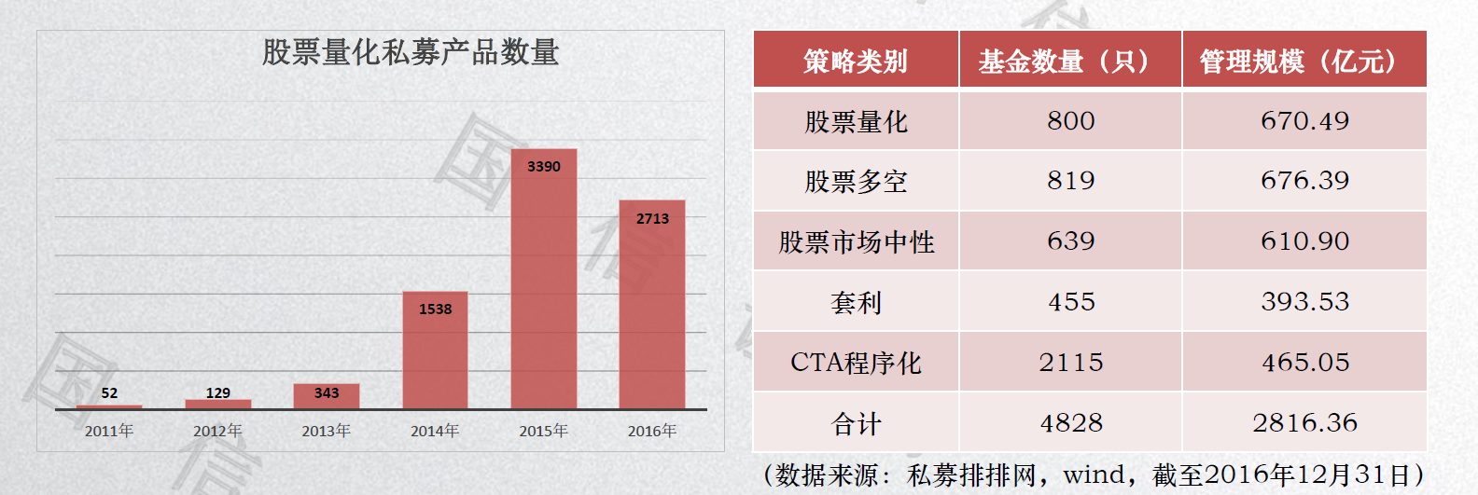
量化投资在国内刚起步，国内的量化私募以股票量化、股票多空、股票市场中性、套利等策略为主。截至2016年底，纳入统计的量化私募基金产品规模约在2816亿元左右，占总规模的10.18%。

Slide 10







三、量化投资&传统投资的关系
1、量化投资与传统投资的内涵差异
相同点
不同点
本质相同，都是基于市场非有效或是弱有效的理论基础。
传统投资依赖公司调研和个人经验及主观判断；
量化投资依靠数理模型及模型的不断优化实现投资理念。
Notes:
10

Slide 11
















3.1 量化投资VS传统投资
2、量化投资与传统投资的区别
科学投资；用数学公式统计历史规律，建立数学模型；充分统计数据，坚决避免主观判断，相信科学
良好的盘感和经验积累能够带来超额收益；投资是一门艺术
投资性质
计算机实际监控海量数据；
可同时监控多个品种（股票、期货、期权等），不易受外界因素干扰；
人工盯盘；
受到时间精力影响；
操作模式
通过对历史数据进行检验，确定策略在各个行情因素下有效运行；对未来策略的有效性提供有力的参考依据；
传统投资策略只能通过未来的实际操作进行有效性验证；
无法通过历史数据检验策略有效性；
策略验证
市场中性策略；不受大盘涨跌影响，牛熊市皆可能赚钱；
投资方向
认为市场上涨；市场下跌时，将出现套牢或是亏损的情况；
11
11
Notes:
11

Slide 12
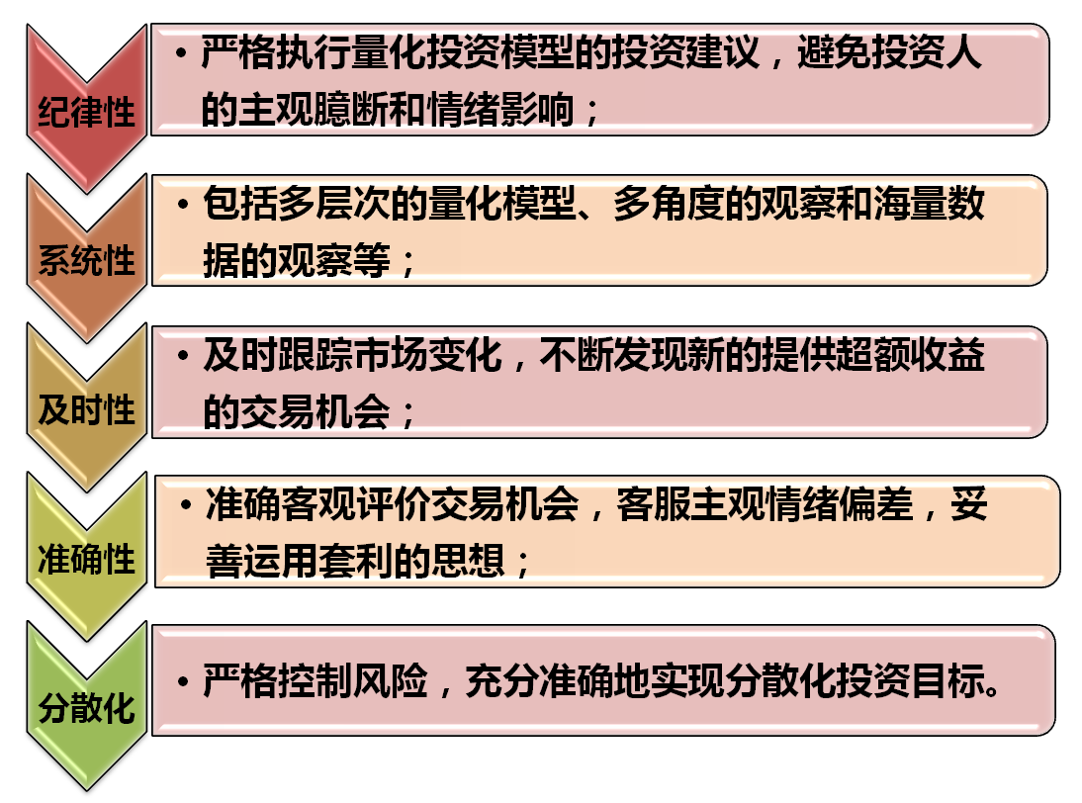
3、量化投资的优点
Notes:
12

Slide 13
4、量化投资的面对的挑战
硬件故障
电脑的硬件故障会导致自动化系统出现无法完成预期的投资活动的情况，这也属于量化投资不可控风险。
策略调整灵活度
基于历史测试的数量化投资策略，在情势变迁时，有时无法像人那样做出灵活的调整。
资金容量上限
任何一种投资策略在一个单独的投资管理人手中使用时的有效性是有其上限的，要充分考虑市场冲击和互动。接近和超过上限时，在设计和运用数量化投资时要明确该种方法的边界在哪里。
Notes:
13

Slide 14
第二节 量化投资常见策略
量化选股
量化择时
统计套利
数量化方法选择股票组合，包括基本面选股、市场行为量化选股。
常用的方法：公司估值法、趋势法、资金法。
对宏观、微观指标的量化分析判断大势走势。
利用数据模型判断大盘的高点低点，从而进行波段交易。
是量化投资中难度最大的一个策略。
利用证券价格的历史统计规律构建资产组合
14
Notes:
14

Slide 15
股指期货套利
商品期货套利
期现套利
跨期套利
跨市场套利
跨品种套利
利用商品期货市场（股指期货市场）存在的不合理价格，实现期现、跨期、跨市场、跨品种套利等。
Notes:
期现套利：
基差=期货价格-现货价格，基差应该约等于标的品种的交割成本（仓储成本、运输成本、票据开立时产生的各种税），如果基差与交割成本偏离较大，那么就存在套利空间。
15

Slide 16
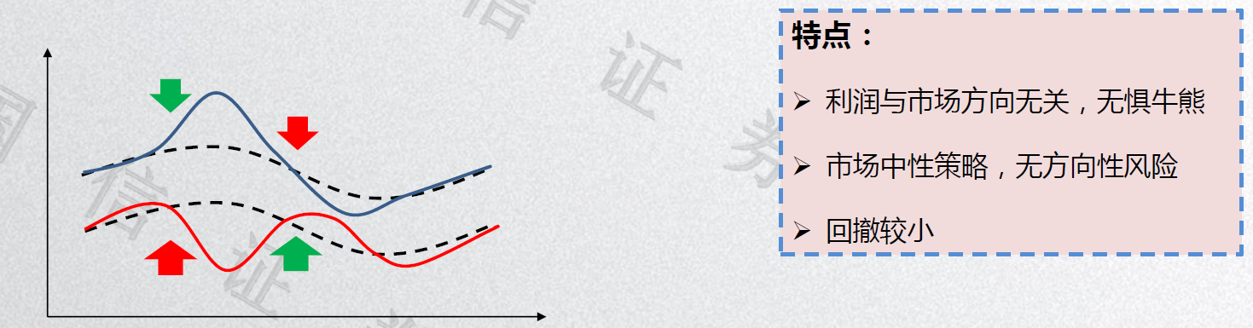
配对交易策略
基本原理：寻找两只价格走势相关的股票进行配对，两只股票的价差长期看在固定的水平内波动。如果价差暂时地超过或低于长期水平，则可买入偏低者、卖出偏高者，待价差恢复，赚取利润。

Slide 17
配对交易策略
基本原理：寻找两只价格走势相关的股票进行配对，两只股票的价差长期看在固定的水平内波动。如果价差暂时地超过或低于长期水平，则可买入偏低者、卖出偏高者，待价差恢复，赚取利润。

Slide 18
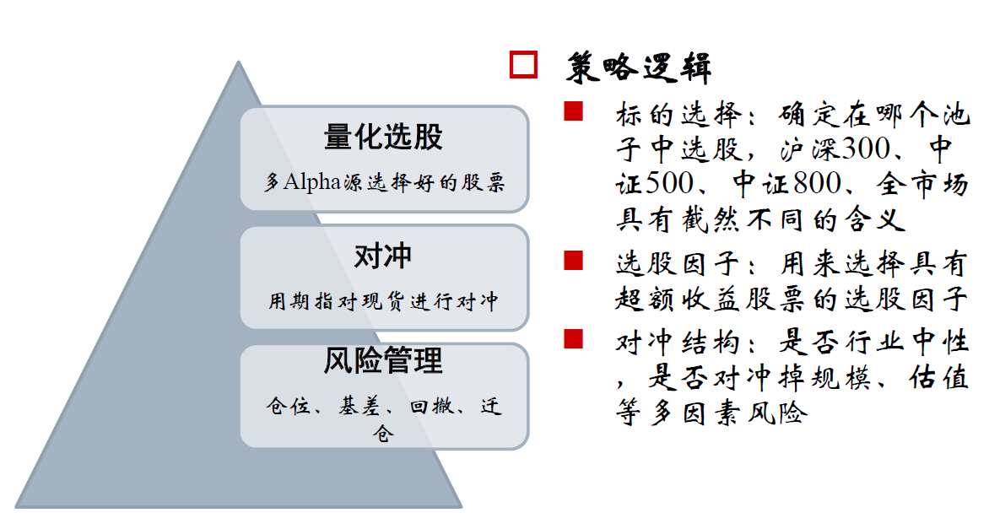
Alpha策略
基本原理：Alpha策略就是买入一组未来看好的股票，然后做空相对应价值的期货合约，构建多空策略，对冲市场风险。

Slide 19
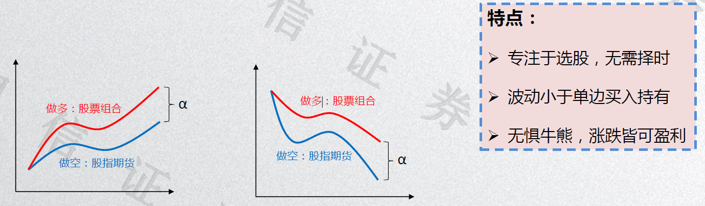
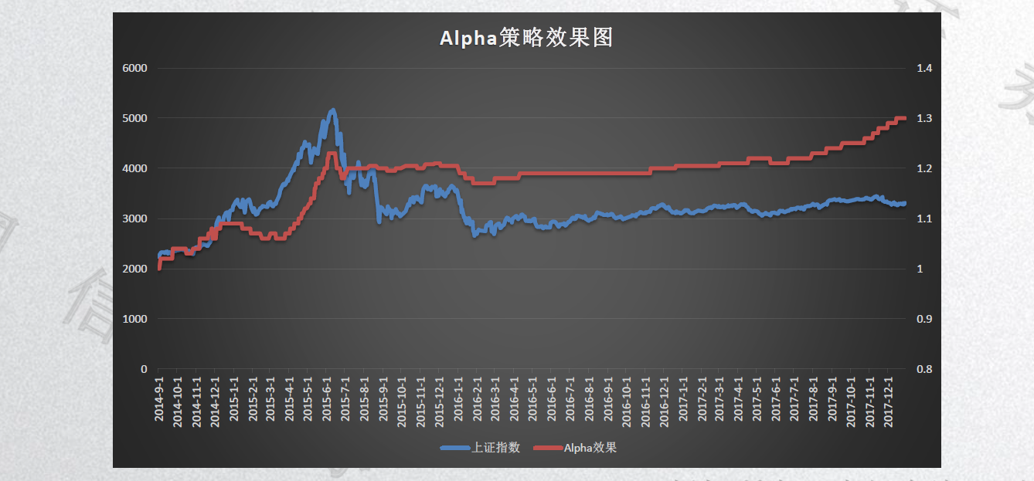
Alpha策略

Slide 20
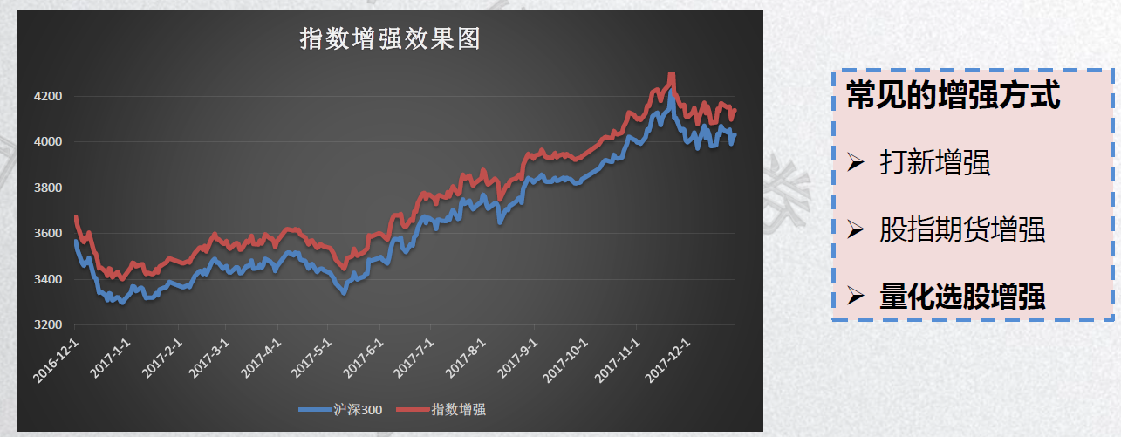
指数增强策略
基本原理：结合了被动与主动投资，在被动地追踪指数表现的同时，通过一系列的方法，力图取得超越指数的表现。

Slide 21
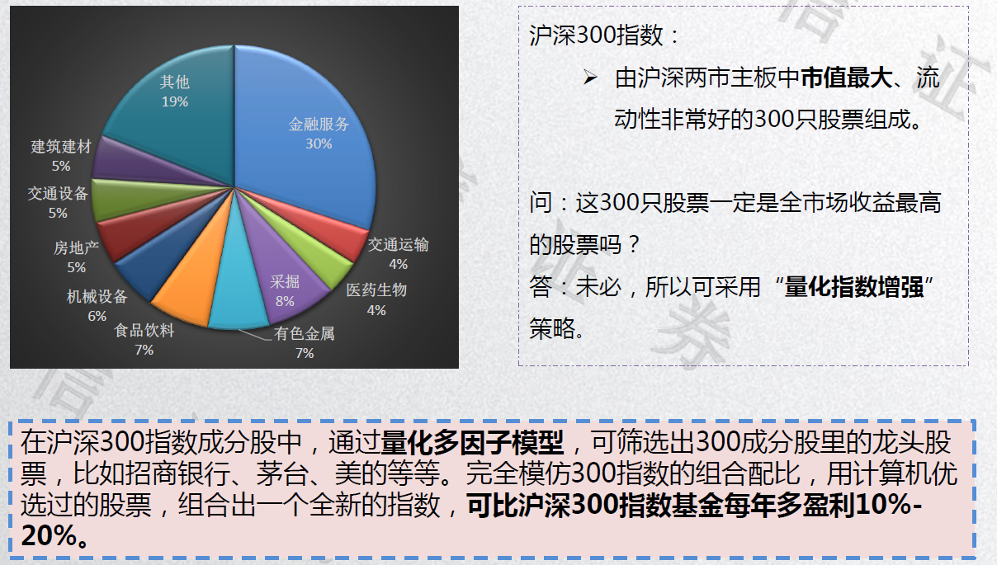
指数增强策略

Slide 22
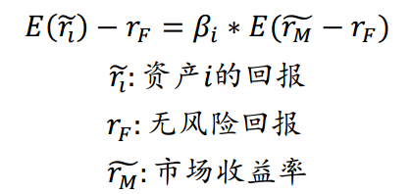
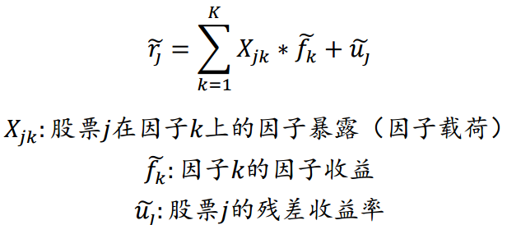
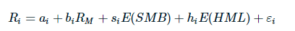
量化多因子模型策略
资本资产定价模型（CAPM）
套利定价模型（APT）
Fama-French三因素模型

Slide 23
第三节 Alpha策略
☞
Alpha策略产生的背景
Alpha策略原理概述
Alpha策略开发
Alpha策略验证及可行性分析
Alpha策略运用的启示

Slide 24
1、什么是Alpha？
一、Alpha 策略产生背景
资产的理论收益率
Alpha的一个特点就是与市场风险无关，市场上涨下跌，证券同样可以有正的Alpha，因此理论上Alpha收益序列和市场收益序列的相关系数为零
Alpha的另一个特点就是可以被分离出来，这样，投资者就有机会获得高于市场平均水平的超额收益率
Beta
Alpha
Beta，代表资产收益中来自市场风险的期望收益部分，它所承担的风险就是市场风险，或被动风险
Alpha，代表资产收益中与市场无关的那部分收益，它所承担的风险叫做主动风险

Slide 25
2、Alpha策略产生的国际背景
金融创新驱动金
融工具发展
金融衍生工具带来的双刃剑作用
股指期货和投资策略的新发展
过去30年，各国逐渐放松金融管制，开启金融自由化改革，大大促进了金融创新的发展，也推动了金融衍生工具的创新步伐，混合资本工具和杠杆交易得到大力发展，也推动全球虚拟金融市场持续繁荣，而大范围的基差交易极大地刺激了市场的风险偏好情绪
衍生工具的复杂性、虚拟性、杠杆性、高风险性特点既推动了全球金融市场的发展也导致系统性风险逐渐积累，特别是08年金融危机令全球金融市场震荡，也对实体经济造成了巨大损害间接损失远超次级债损失，国际金融市场在危机后面临的系统性风险甚至可能比以前更大
股指期货作为金融衍生品的重要基础性产品，在金融危机后交易仍然活跃，它为市场提供了稀缺的流动性，通过套期保值和其他交易策略，减缓现货市场的抛售压力，并在一定程度上有效缓解了危机对市场的冲击力度，因此通过运用交易策略可以在一定程度上应对系统性风险

Slide 26
3、Alpha策略在国内运用的环境与背景
近年来我国陆续推出多个金融产品市场，正在着力建设多层次的资本市场。伴随着金融市场的构建，金融产品逐渐丰富化、复杂化、虚拟化，并和国际趋势逐渐靠拢，金融产品作为投资者获取收益和规避风险的媒介，在虚拟化的金融市场中，交易策略的选择和实践也变得更加重要。
2010年4月6日，我国正式推出股指期货，为我国投资者的盈利模式和避险手段提供了新的途径和机遇，市场化改革也为采用交易策略创造了条件
2009年10月23日，我国创业板市场正式启动，现阶段的目的主要是为高科技领域中运作良好、发展前景广阔、成长性较强的新兴中小型公司提供直接融资渠道
2006年9月8日经国务院同意、证监会批准，中国金融期货交易所在上海成立，标志着中国股指期货市场建设进入实质性阶段；10月30日中金所启动了沪深300股指期货的仿真交易活动

Slide 27
第二节 Alpha策略的基本原理
机构投资者一般通过对冲基金和基金组合来获取超额收益，但是对冲基金的市场风险不能完全对冲，导致Alpha策略的收益不能独立于市场的走势
另一种获得超额收益的方法，就是持有基金，同时做空股指期货，抵消基金中的市场风险
Edward Kung & Larry Pohlman
采用基本面财务指标来进行选股以及实证分析，以沪深300指数的成分股为股票池，考察公司的财务数据和交易数据，分别衡量公司的资本结构、收益能力、现金流状况，依据基本面的各项指标排序的前50名来构造Alpha策略组合，收到了不错的效果
国内学者
陈露
中金采用类似的选股策略来构造Alpha组合，分为三大类：一是红利收益率高且业绩风险小，二是政策敏感性低，盈利确定性高，估值水平相对安全，三是高成长性，盈利确定性大，经济影响小，也取得了不错的效果
中金公司

Slide 28
1、Alpha值的内涵
Alpha值主要是用来衡量资产的实际收益率与均衡市场下的期望收益率之间的差额，又称为超额收益。
三因素模型Alpha
增加了两个变量，包括小规模公司收益与大规模公司收益之差(SMB) 、高账面市值比公司收益与低账面市值比公司收益差(HML)
r_{i}为证券i的实际收益，
市场均衡时，
风险溢价
Jensen Alpha模型

Slide 29
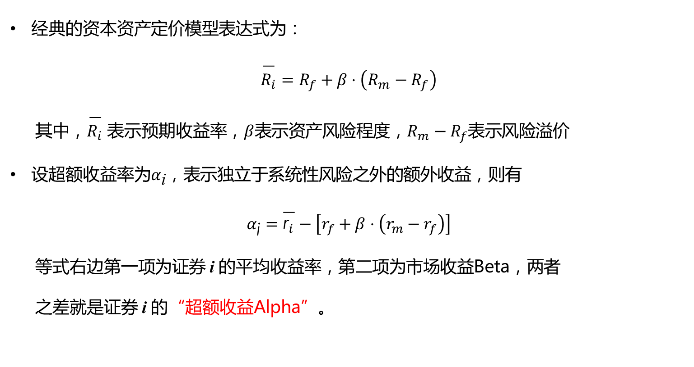
2、基于CAPM理论对于Alpha原理的推导
经典的资本资产定价模型表达式为：
$$\overset{—}{R_{i}}=R_{f}+β⋅\left(R_{m}−R_{f}\right)$$
其中，$\overset{—}{R_{i}}$ 表示预期收益率，$β$表示资产风险程度，$R_{m}−R_{f}$表示风险溢价
设超额收益率为$α_{\text{i}}$，表示独立于系统性风险之外的额外收益，则有
$$α_{\text{i}}=\overset{—}{{\text{r}}_{i}}−\left[r_{f}+β⋅\left(r_{m}−r_{f}\right)\right]$$
等式右边第一项为证券 i 的平均收益率，第二项为市场收益Beta，两者
之差就是证券 i 的“超额收益Alpha”。

Slide 30
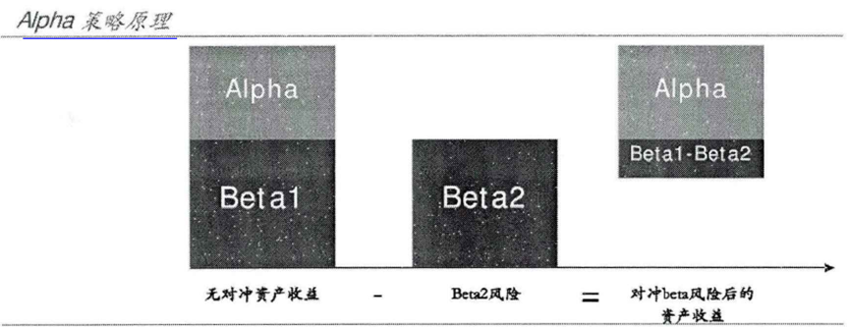
3、Alpha策略的基本原理
任意投资组合收益都可以分解为市场收益和超额收益。股票收益率R是由两部分构成的:
AlPha策略就是通过衍生品(如股指期货、互换等)剥离或降低资产组合含有的Beta, 以获得与市场相关性较低的AlPha,从而围绕Alpha进行投资的相关策略。具体操作就是指买入一定的股票组合同时卖出相应份数的股指期货合约。

Slide 31
三、Alpha 套利策略开发
动量策略
动量效应
买入历史Alpha值最大的股票组合，采用适当的组合比率卖出相应的股指期货合约，对冲风险。
反转策略
反转效应
买入历史Alpha值最小的股票组合，采用适当的组合比率卖出相应的股指期货合约。
特雷诺指数策略
特雷诺指数 T_{p}=（R_{p}-R_{f}）/β
买入历史特雷诺指数最大的股票组合，采用适当的组合比率卖出相应的股指期货合约。
惯性能量策略
---------惯性能量
E=r_{s}-r_{f}
以上述几个策略为基础改进。

Slide 32
1、Alpha策略与传统投资策略的比较
传统投资策略
Alpha策略
依据CAPM模型推导出来的投资策略，称为消极投资策略
每个投资者都采取“市场投资组合”（一种均衡情况下的最优风险资产投资组合）和“无风险资产”来搭配的投资组合，通过两者比例的不同，来满足不同投资者的风险和偏好
强调不受消极投资策略约束条件的制约，积极寻找套利机会，适时根据自己的判断调整资产组合，以求收益最大化，这种方式被称为积极投资策略
注意：根据CAPM，积极投资者短期可能会获得超额收益，但长期来看没有太大差别
不同点
从国外的成功经验来看，Alpha策略最常用的衍生工具就是股指期货期权，基本思想就是通过卖空期权期货等衍生品，将投资组合的超额收益从组合中剥离出来，这样组合的持有者就不用承担或较少承担系统性风险，投资者就可以更多依赖选股策略来获得超越市场指数的绝对收益

Slide 33
2、Alpha策略与传统“积极”投资策略的比较
传统积极投资策略
Alpha策略
期望在同一市场或同类资产中，同时获得Beta和Alpha
事实证明，在有效市场中赚取超额收益是非常困难的。虽然在某些新兴国家或小盘股市场中更容易获得超额收益，但这些市场的系统性风险非常大（市场风险溢价也高）
投资者更倾向于对冲掉这部分风险而非去主动承担，这就导致有些资产虽然可能会有超额收益但却不会被纳入投资组合，这也就限制了投资者可选择的投资策略
强调不同部分的收益在同类资产中进行转移来获取超额收益
利用各种金融衍生工具，在各种目标资产间转移收益，将投资组合的Beta和Alpha分离，把资产选择和管理者选择分开独立进行，把市场和投资能力带来的收益分割开，这样便可以把大部分风险配置到Alpha上，这就是Alpha策略的运用原则

Slide 34
3、Alpha策略的优势
有效构建组合
优化资产配置
扩大了投资可选择范围
节约管理费用
在熊市中也能盈利
一般不同Alpha资产之间相关性很低，投资者可以有效将其组合成一个风险可控的投资组合，使得Alpha部分和Beta部分的相关性很低，从而形成更分散化、更有效的投资组合
传统策略：高风险下的高收益以及安全配置下的低收益；Alpha避免了这两个极端，让投资者发掘Alpha的同时优化了资产配置
传统的积极投资管理获取的收益中，积极收益和市场收益是混在一起的，其中市场收益部分也收取了较高的管理费用。而Alpha和Beta的分离使得基金能以低廉的费用获得市场收益从而降低基金的管理成本
在单边下跌的市场，传统的单边做多或者波段操作很难获得正收益， Alpha策略对市场收益和积极收益自由组合，改善组合的风险收益特征，在下跌市场中也有可能实现正收益
投资者不再被限制在几个传统的、与获取Beta相同的资产类型中追求超额收益，股票、对冲基金 、房地产等 ，都可以通过对冲风险，获得高额的 Alpha 利润

Slide 35
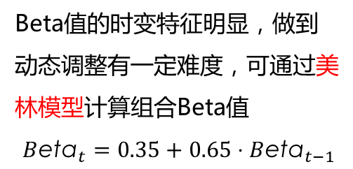
4、Alpha策略面临的风险
通过卖空建立的Alpha策略，当大盘出现大幅反弹，Alpha策略组合表现将弱于单纯持有股票的组合
Beta值的时变特征明显，做到动态调整有一定难度，可通过美林模型计算组合Beta值
$$B{\text{eta}}_{t}=0.35+0.65⋅B{\text{eta}}_{t−1}$$
因为卖空期货合约需要支付保证金，如果期货价格上涨，根据每日结算制度，至少在每天收盘后需要追加保证金，所以Alpha策略组合面临期货空头爆仓、交易失败的风险。因此需要预留足够的资金，根据组合的预期持仓时间准备备用保证金，应对股指期货可能的涨幅
备用保证金水平取决于持仓期内指数最大涨幅，根据中金采用回望期权模型测算，股指期货当月合约保证金为15%以及增加15%的备用保证金，在95%的情况下可保证在1个月内不会爆仓

Slide 36
5、Alpha策略在国内运用存在的瓶颈
国内的融资成本较高，对Alpha策略中现货组合的超额收益提出了更高的要求。
股指期货的参与门槛较高
Alpha策略的参与者要做好期现头寸的监控
国外使用Alpha策略往往在通过融资放大整体的资金头寸，但国内目前融资成本较高，寻找一个现货组合持续年化超额收益超过融资成本难度加大
现货组合的Beta往往是动态变化，要实现较为稳定的市场风险对冲，需要对现货头寸的Beta有较为准确的估计。Alpha策略中期货和现货资产的走向是反向的，当市场单边态势强劲时，期现头寸偏离可能会过大
规定投资者申请开户时保证金账户可用资金余额不低于50万元，实际操作时资金需要量远大于最低门槛

Slide 37
四、Alpha策略获取举例
Alpha策略原理
获取Alpha的策略举例
现货组合多头
股指期货空头
选股技巧
适应性市场
估值策略
动量策略
行为偏差策略
Alpha
Beta
-Beta
Alpha

Slide 38
1、选股技巧
在市场越来越有效的情况下，采用传统的基本面分析仍然有可能获得超额收益，这自然依赖于投资的技巧或者运气，当然更依赖于市场是否存在这样的投资机会。近年来市场中运用数量化手段进行选股从而期望获取超额收益的机构越来越多
投资技巧
投资者选择那些能够超越市场表现的资产，这是产生超额收益的重要来源。当然，从选股而获取超额收益的方式来看，这也存在着不同程度的风险。根据选股的技巧不同相应会伴随不同大小的风险水平，这也是要获取超额收益所必须承受的风险
风险水平
投资者进行基本面分析可以综合考虑资产的盈利能力、盈利质量、成长能力、运营能力、负债水平、估值水平等因素，并根据各因素影响力的大小赋予权重，量化选股策略
考虑因素

Slide 39
2、适应性市场策略的理论依据与操作
操作策略
适应性市场假说
实证分析发现市场对某些因素的追捧和喜爱也是随着时间变动而变动，而选择那些受追捧因素的投资组合就可能得到好的超额回报
例如在美国科技股泡沫时期，成长股就获得了更高的预期收益而备受追捧，因此也要比价值股所获得的回报要高。而科技股泡沫破灭后，情形也就反转过来，市场反而又偏爱价值股。利用市场的这种适应性，找到风格转换的特征，把握市场的投资机会，这也是获取超额回报的alpha 策略
该假说认为市场是自适应的、进化的，风格处于轮换状态。对不同风格的资产所采用的衡量分析指标也不一样，各个因素的重要性程度也随着资产划分在不同类型风格上而有所不同

Slide 40
3、估值策略
这种策略倾向于投资那些低估值的股票，也就是股票价格相对于净利润、净资产、销售收入、现金流等（或其他指标）而言比较便宜的股票。从估值体系来设计合适的投资策略，寻找较好的超额收益。从历史上来看，低估值的策略长期确实能获得较好的超额收益。
通过比较不同时期不同市盈率股票的回报率，运用估值策略选择的股票组合取得的回报率要远远高于追涨投资的股票

Slide 41
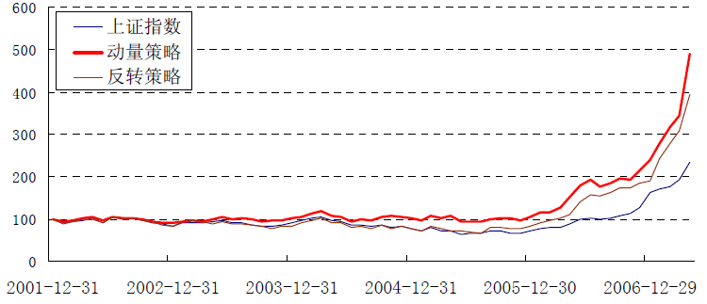
4、动量策略
传统的动量策略是指在一定持有期内，如果某只股票或者某个股票组合在前一段时期表现较好，那么，下一段时期该股票或者股票投资组合仍将有良好表现，即动量效应(momentum effect)。
这种策略是指投资于有价格动量、收益动量或者分析师对收益预期或评级进行调整（动量）等等的股票。
股票价格动量反转策略的模拟投资组合走势

Slide 42
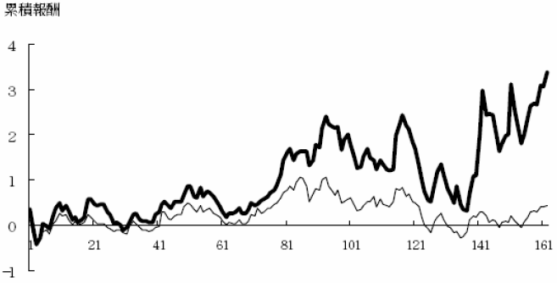
5、行为偏差策略
情绪投资组合策略
理论依据为行为金融学，认为投资人是以有限的理性产生决策为，并且会因情境及问题的陈述与表达不同，进而影响投资人对风险与收益的主观认定，进而影响到投资决策为，所以市场上股价经常是过度反应或反应不足
因此可以根据投资者对同一资产的不同评价来进行投资组合设置
低情绪投资组合
高情绪投资组合

Slide 43
6、数据选取说明
时间区间：2013.6.30-2014.6.30，52周
分析目标：周收益率
股票池：沪深300成分股按权重排序每10只选一只，共选取20只，作为股票池
股指期货：选取沪深300股指期货（为简易计算，在此仅用沪深300指数替代期货走势）
数据来源：锐思金融数据库

Slide 44
股票多头组合——股票池
股票名称 | 代码 | 权数（占沪深300比例 %）
中国平安 | 601318 | 3.75
交通银行 | 601328 | 1.21
北京银行 | 601169 | 0.86
海螺水泥 | 600585 | 0.64
云南白药 | 000538 | 0.49
天士力 | 600535 | 0.44
辽宁成大 | 600739 | 0.4
国电电力 | 600795 | 0.37
紫金矿业 | 601899 | 0.34
宇通客车 | 600066 | 0.31
威孚高科 | 000581 | 0.29
五矿稀土 | 000831 | 0.26
人民网 | 603000 | 0.25
同仁堂 | 600085 | 0.23
雅戈尔 | 600177 | 0.22
中国化学 | 601117 | 0.21
亚盛集团 | 600108 | 0.2
厦门钨业 | 600549 | 0.19
申能股份 | 600642 | 0.18
通化东宝 | 600867 | 0.17

Slide 45
股票多头组合——每周调整
Step1：根据第一周股票池中股票周收益率的排名，选出最靠前的5只股票，成为第1期股票多头组合
关于调整方式，可以进行的两种尝试：
（1）选取前一周涨的最好的5只股票作为本周组合
（2）选取前一周跌得最惨的5只股票作为本周组合
Step2：每周结束后，根据当期周收益率排名，选取收益率最高的5只股票，替代原组合，成为新一期股票多头组合，如此每期调整
Step3：每周计算该周的实际周收益率（根据其配比权重加权平均），52周后，就有一个包含52个周收益率的序列
说明：
组合中各只股票的权重决定：根据其占沪深300的比例来配比；
忽略交易成本。

Slide 46
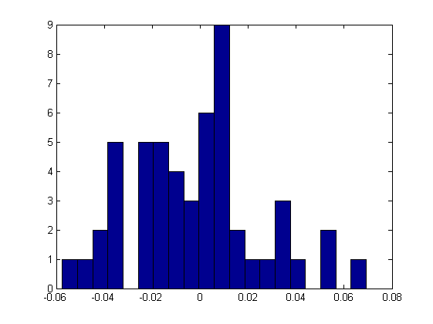
股票多头收益率情况（调整方式1，前一周涨的组合）
 | 均值 | 标准差
组合 | -0.002392 | 0.0270212
沪深300 | -0.000244 | 0.0223111

Slide 47
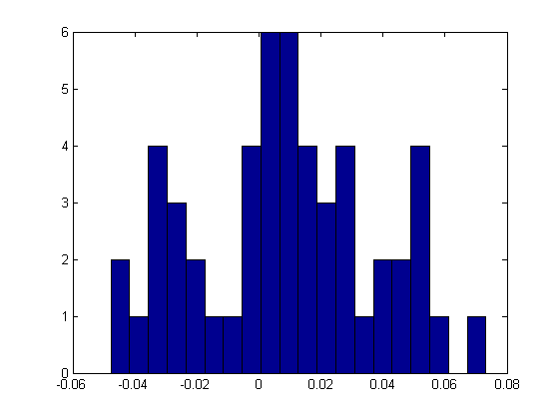
股票多头收益率情况（调整方式2，前一周跌得组合）
 | 均值 | 标准差
组合 | 0.008585 | 0.0297311
沪深300 | -0.000244 | 0.0223111

Slide 48
股指期货空头
Step1 查询股票池20只股票的Beta值（这里采用了一年期流通市值加权Beta）
Step2 根据每周的股票多头组合，根据配比权重确定其组合Beta值
Step3 根据组合Beta，每1单位组合需要Beta单位份股指期货空头进行对冲

Slide 49
策略效果检验（调整方式1，前一周涨的组合）
股票多头平均收益率：-0.23%
期货空头平均收益率：0.026%

Slide 50
策略效果检验（调整方式1，前一周涨的组合）
策略平均收益率（每周）：-0. 20%

Slide 51
策略效果检验（调整方式2，前一周跌的组合）
股票多头平均收益率：0.85%
期货空头平均收益率：0.056%

Slide 52
策略效果检验（调整方式2，前一周跌的组合）
策略平均收益率（每周）：0. 91%

Slide 53
策略结果分析
策略结果与市场对比
策略 | 期初点数2013.7.1 | 期末点数2014.6.30 | 累计收益率
策略1（上周涨） |  |  | -10.80%
策略2（上周跌） |  |  | 56.70%
上证指数 | 1995.24 | 2048.33 | 2.66%
深证成指 | 7718.48 | 7343.28 | 4.86%
沪深300 | 2213.32 | 2165.12 | 2.18%

Slide 54
策略结果分析
策略结果分析
（1）不同的策略具有不同的效果。两种策略分别选择了股票池中前一周涨得最高和跌得最低的5只股票，不同的策略的效果全然不同。这说明在Alpha策略的实施过程中，不同的股票组合选择策略对最终策略的结果影响非常大。
（2）策略具有较大的波动性。不论是选择较高股票还是较低股票的策略，一年中各种的收益率都呈现出较大的波动性。因此股票涨跌的持续性较低，策略的波动性较为显著。

Slide 55
策略结果分析
实际运用建议
（一）选股策略的重要性
Alpha策略的本质是排除股票组合的系统风险，追求股票组合自身的非系统收益。因此，对于实际实施Alpha策略，一定要慎重考虑股票组合选取方法。
（二）成本的考量
Alpha策略作为一种积极的交易策略，交易的频率相对较高，因此交易的成本也是实施Alpha策略的重要考量之一

Slide 56
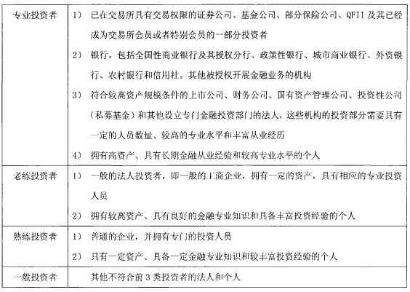
五、启示
我国以一般投资者居多，这类投资者缺乏必要的投资经验和能力，要想获得超额收益非常困难

Slide 57
1、要善于采用非趋同化的投资策略以及注意持仓期间的风险
采用非趋同化的投资策略
注意持仓期间的风险
我国股票现货涨跌与大盘有较大的联系，导致系统性风险分散更加困难，加大了构造有效Alpha组合的难度
因此需要加强投资理性并借助已有专业手段来辅助投资
运用股指期货卖空手段，由于逐日结算和保证金制度，如果不能及时追加保证金，则可能会面临爆仓风险
这需要投资者谨慎投资，同时交易所应建立相关风险预警机制

Slide 58
2、对相关监管机构的建议
严格市场监管
加强针对金融市场相关法律法规的建设和完善；充分发挥行业协会对于行业自律的作用
2
完善市场机制
综合考虑投资者的风险承受能力，实行市场准入制度；交易所建立针对投资者的相关风险预警机制
1
对相关监管机构的建议
加强投资者教育
监管机构、交易所、券商等共同采取措施，如开设专栏、组织论坛，提高投资者风险认知能力
3
4
对投资者进行分类管理
对投资者按一定的资金水平、投资经验分类，按其所需，实现投资者风险承受能力与产品市场风险相匹配

